Slide 1
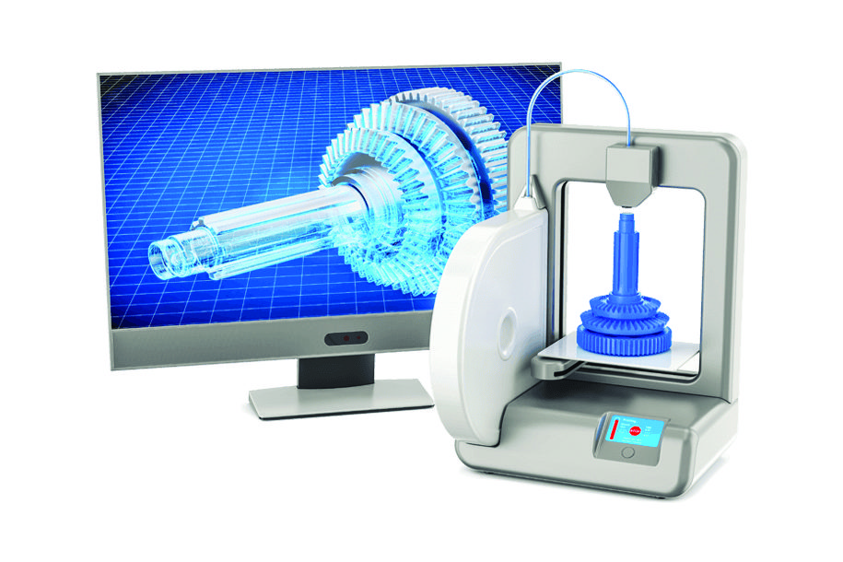
3 BOYUTLU YAZICILAR

Slide 2
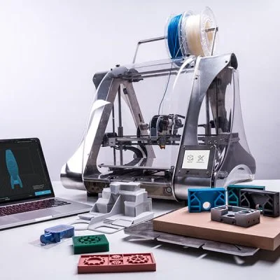
3 Boyutlu Baskı Nedir ?
3 boyutlu baskı, katmandan sonra malzeme katmanı eklenerek dijital bir dosyadan üç boyutlu nesneler oluşturulabilen bir teknolojidir.
En genel ifadeyle dijital ortamda tasarlanan bir nesnenin katmanlı üretim tekniğiyle katı modele dönüştürülmesidir.

Slide 3
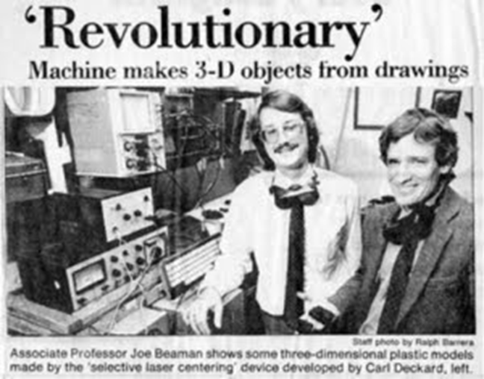
3 Boyutlu Yazıcıların Tarihçesi
Üç boyutlu yazıcının başlangıcı 1970’lerin sonlarında olsa da ilk defa bir katı maddenin yazdırılma işlemi 1982 yılında Hideo KODAMA tarafından yapılmıştır.
3D Systems Corp.’un kurucusu Charles HULL tarafından ilk üç boyutlu yazıcı 1984 yılında üretilmiştir. O yıllardaki teknolojiyle üç boyutlu yazıcılar boyutsal anlamda çok büyük ve maliyetlerinin yüksek olması nedeniyle ağırlıklı olarak prototip üretiminde kullanılmıştır.

Slide 4
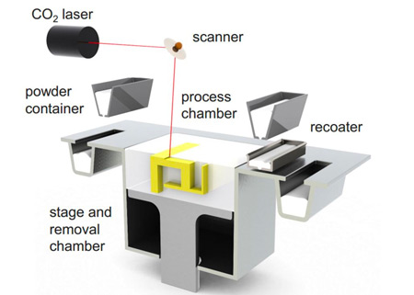
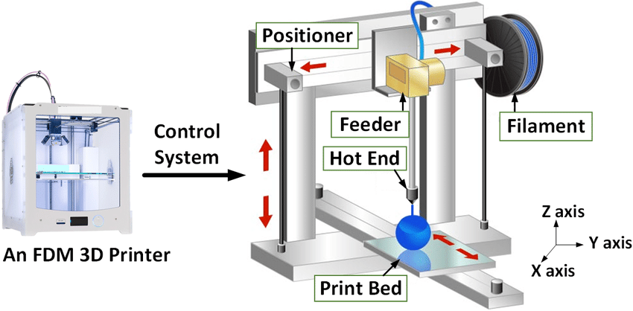
1988 yılında ilk renkli baskıları üreten yazıcılar için Selective Laser Sintering (SLS) ve Fused Deposition Modelling (FDM) teknolojileri keşfedilmiştir.
Üç boyutlu yazıcıların pazara girmesi 1995 yılında gerçekleşti.

Slide 5
Üç boyutlu yazıcıların pazara girmesi 1995 yılında gerçekleşti.
İlk yüksek çözünürlüğe sahip ürünler üreten üç boyutlu yazıcıyı 1996 yılında Z Corporation tasarladı.
21. yüzyılda teknolojinin gelişmesiyle üretim maliyetlerinin düşmesi nedeniyle yaygın bir pazar haline geldi.
2007 yılında Regrap adıyla ilk açık kaynak kodlarına sahip yazıcılar piyasaya çıktı. Açık kodlar ile üç boyutlu yazıcılar gelişmeye başladı. Bu girişimin amacı maliyeti azaltarak kullanımı yaygınlaştırmaktı.

Slide 6
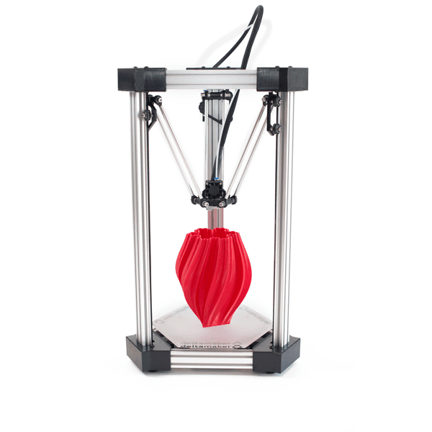
3 Boyutlu Yazıcı Tipleri Nelerdir?
Delta Tipi, dikey Z eksenindeki hareketi sağlamak için üç yerden birer step motor ile tahrik edilmektedir.
Bunun sebebi delta yazıcıların üçgen biçiminde olan şekillerinden kaynaklanmaktadır.

Slide 7
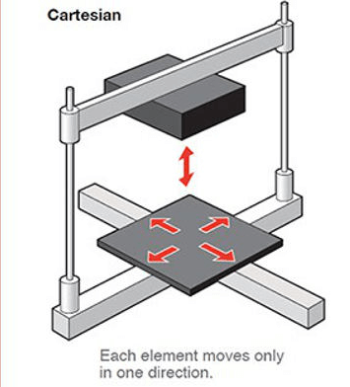
Kartezyen Tipi, bu yazıcıların iskeletleri çelik çubuklardan veya profillerden oluşmaktadır.
X ve Y eksenindeki hareketler eksantrik triger kayışı tarafından sağlanır. Z eksenindeki hareket vidalı miller kullanılarak iki adet step motor sayesinde sağlanır.

Slide 8
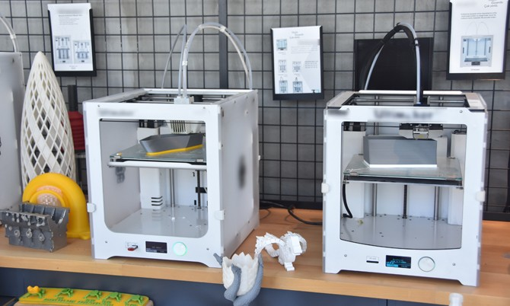
Core XY Tipi, burada ergitmenin yapıldığı kafa XY koordinat sistemine bağlanmıştır. Z ekseni hareketi tablaya verilmiştir.

Slide 9
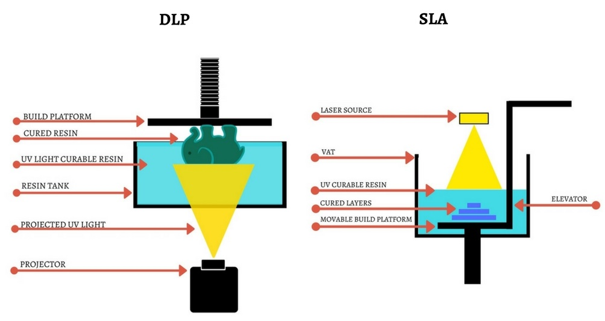
Stereolitografi (SLA) ve Dijital Işık İşleme (DLP) adı verilen teknolojiler, bir ışık kaynağı (bir lazer veya projektör) kullanarak bir sıvı fotopolimer reçineyi seçici olarak sertleştirerek nesneler yaratır.

Slide 10
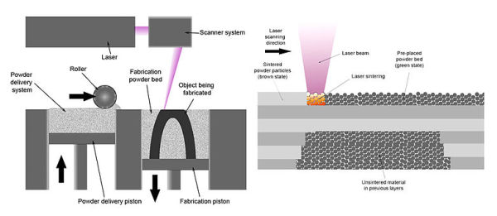
Seçici Lazer Sinterleme (SLS), seçici olarak katı bir nesne oluşturmak için bir yapı alanındaki toz parçacıkları arasında füzyonu tetikleyen bir lazer kullanır.
Ancak bu teknolojilerin çoğu kullanılmaz çünkü çok karmaşık, pahalı ve özel tesisler gerektirir. Okul ortamında kullanım için en uygun olanı, aynı zamanda en popüler ve en uygun fiyatlı 3 Boyutlu Yazıcı Teknolojisi Eriyik Yığma Modellemesidir (FDM).

Slide 11
Eriyik Yığma Modellemesi (FDM)
Eriyik Yığma Modellemesi (FDM), filament adı verilen plastik bir teli eriterek ve ısıtılmış bir nozülden katman katman uygulayarak nesneler oluşturur.
Genellikle yazıcının yanlarında veya arkasında tutulan bir makara (1) üzerine sarılan filament (2), ekstrüderin (3) katı haldeki ısıtıcıya (4) doğru iten dişli mekanizması vasıtasıyla beslenir. Filament erime noktasına kadar ısıtılır.
Son olarak erimiş filament, nozülden (6) baskı yatağına (7) istenen geometride çıkarılır. Baskıdan sonra, nesne elle veya basit bir sıyırıcı ile çıkarılabilir. Gerekirse parçalar zımparalanarak, cilalanarak, boyanarak vb. işlenebilir.

Slide 12
1-filament makarası;
2-filament;
3-besleyici;
4-ısıtıcı;
5-ağızlık;
6-3d baskılı nesne;
7- baskı yatağı

Slide 13
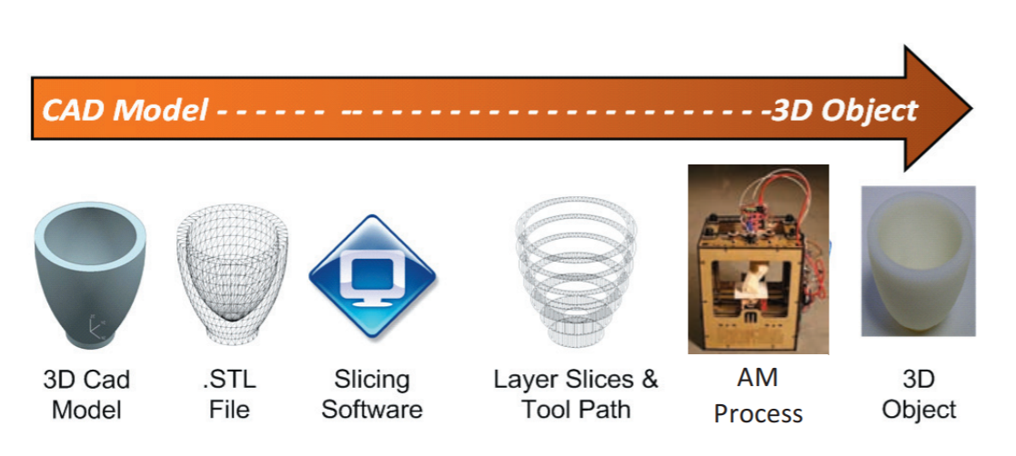
3 Boyutlu Baskı İş Akışı
1- Yazdırılacak nesnenin 3 boyutlu modeli elde edilir.
2- 3 Boyutlu model genellikle STL türü olan bir 3 boyutlu yazdırma dosyasına çevrilir.
3- STL formatına dönüştürülen 3 boyutlu tasarım, kullanılacak olan 3 boyutlu yazıcı ile uyumlu, üretimi yapılacak modeli katmanlara ayırmaya ve baskı parametrelerinin düzenlenmesini sağlayan bir dilimleyici programa aktarılır.
4- Katman dilimlerinin oluşturulmasıyla birlikte baskı hazırlanır.
5- Baskı süreci başlatılır.
6- Baskı tamamlanır, gerekirse parça bitirilir (temizlenir, cilalanır, boyanır, vb.).

Slide 14
1- 3 Boyutlu Model Elde Etmek
3 boyutlu baskı, yazdırılacak nesnenin 3 boyutlu modeli ile başlar. Bu, bilgisayar modellemesi yoluyla, 3 boyutlu taramadan elde edilebilir veya bir 3 boyutlu model havuzundan indirilebilir.
Piyasada model oluşturmaya imkan veren pek çok yazılım vardır ve bu yazılımlar karmaşıklıklarına göre ayrışmaktadır. Aşağıda tabloda bazı örnekler verilmiştir.
İsim | Link | Seviye | Ücretsiz/ Ücretli
TinkerCAD | www.tinkercad.com/ | Başlangıç | Ücretsiz
Blender FreeCAD | www.blender.org/ | Orta Düzey | Ücretsiz
 | www.freecadweb.org/ | Orta Düzey | Ücretsiz
OpenSCAD Autodesk Fusion 360 SolidWorks | www.openscad.org/ | Orta Düzey | Ücretsiz
 | www.autodesk.com/products/fusion-360 | Sanayi | Ücretli*
 | www.3ds.com/ | Sanayi | Ücretli*
Creo SketchUp | www.ptc.com/en/products/cad/creo | Sanayi | Ücretli
 | https://www.sketchup.com/ | Başlangıç | Ücretsiz/Ücretli
*Öğrenciler ve eğitimciler üç yıllık ücretsiz bir Fusion 360 lisansı için başvurabilir

Slide 15
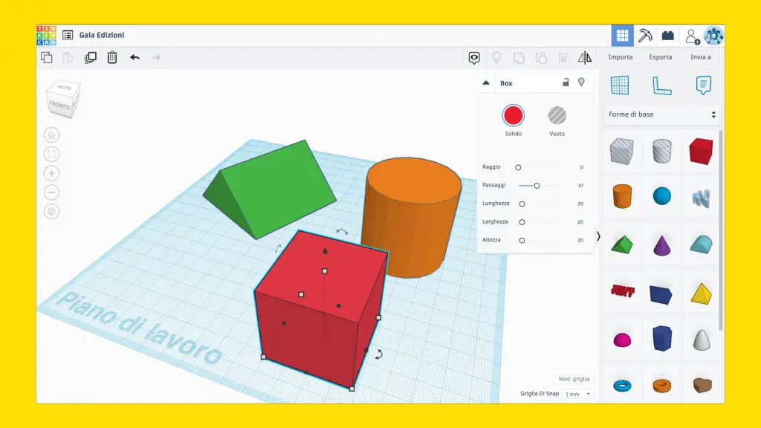
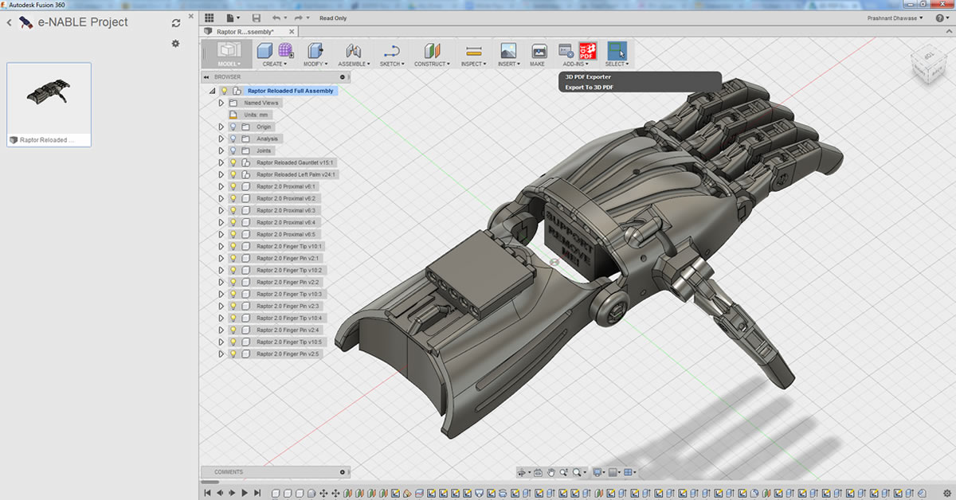
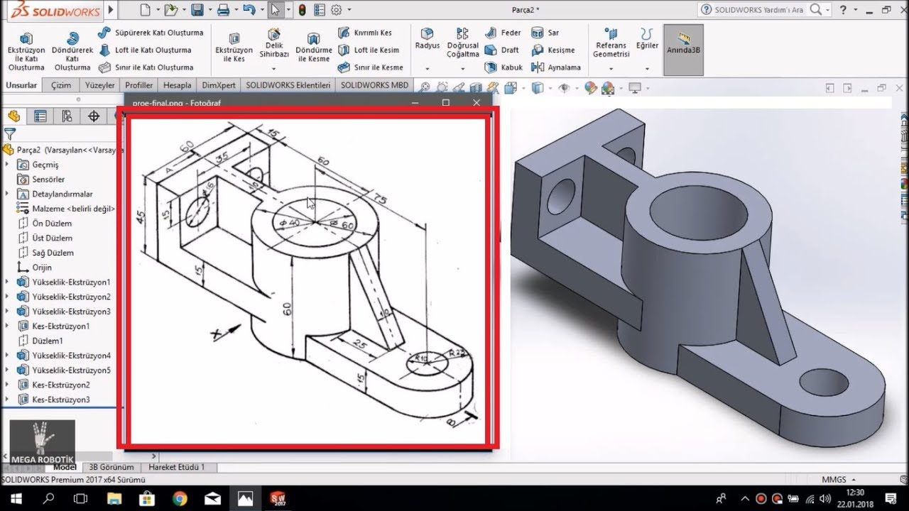

Slide 16
1.1- 3 Boyutlu Model Havuzları
Bir 3 boyutlu model edinmenin en basit yolu, onu mevcut birçok çevrimiçi deponun birinden indirmektir. Bu modellerin çoğu ücretsizdir ve bazı depolar bazı modelleri özelleştirme olanağı sunar.
İsim | Link | Ücretsiz/Ücretli
Thingiverse MyMiniFactory | www.thingiverse.com | Ücretsiz
 | www.myminifactory.com | Ücretsiz, ücretli
YouMagine Cults | www.youmagine.com | Ücretsiz
 | https://cults3d.com | Ücretsiz, ücretli
STL Finder Pinshape | www.stlfinder.com | Ücretsiz, ücretli
 | https://pinshape.com/ | Ücretsiz, ücretli
SetkchFab CGTrader | https://sketchfab.com/ | Ücretsiz
 | www.cgtrader.com | Ücretsiz, ücretli
Yeggi | www.yeggi.com | Ücretsiz, ücretli

Slide 17
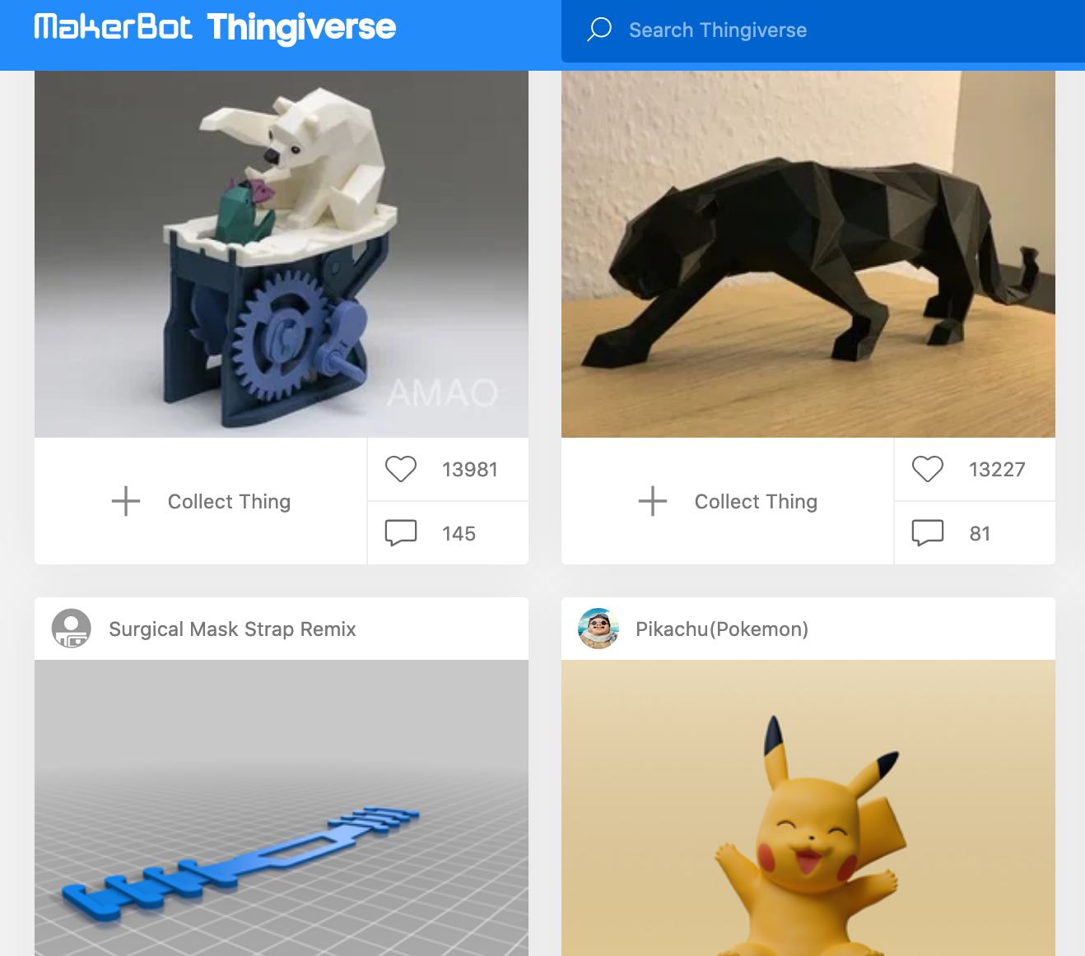
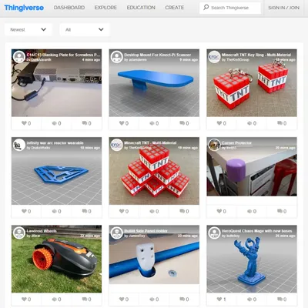

Slide 18
2- 3 Boyutlu Yazdırma Dosyasına Dönüştürme
Modelimizi oluşturduktan sonra dosyamızı 3 boyutlu baskıya özel formata çevirmemiz gerekmektedir. En yaygın 3 boyutlu yazıcı dosya formatları STL, OBJ, AMF, ve 3MF’dir.
Ancak 3 boyutlu yazıcılarda en çok kullanılan format STL formatıdır. Okuldaki FDM uygulamaları için STL, en pratik ve önerilen 3 boyutlu yazdırma dosyası türüdür.
Bir STL dosyası, renk, doku veya diğer özelliklerin herhangi bir temsili olmadan yalnızca yüzey geometrisini tanımlayarak 3 boyutlu model hakkında bilgi depolar.
Bir 3D model ve STL gösterimi

Slide 19
3- Modeli Baskı için Hazırlama
3 boyutlu modeli yazıcı için hazırlamak ve 3 boyutlu yazıcının nesneyi oluşturmak için ihtiyaç duyduğu tüm bilgileri taşıyan G dosyasını oluşturmaktır. Bu süreç birçok eylem içerir.
3 boyutlu yazıcı dosyasının kontrol edilmesi ve gerekirse onaylanması
3 boyutlu modelin baskı yatağına konumlandırılması ve yönlendirilmesi
Malzeme, sıcaklıklar, soğutma, hızlar, katman kalınlığı vb. 3 boyutlu baskı parametrelerinin ayarlanması
Gerekirse destek yapılar eklemek
Dilimleme, yani modeli bir dizi ince katmana bölmek
G- kodu dosyasını oluşturmak
G-kod dosyasını kaydetmek ve 3 boyutlu yazıcıya göndermek

Slide 20
Model hazırlığı, 3 boyutlu baskı dilimleme yazılımı kullanarak yapılır.
Bu tür pek çok yazılım mevcuttur ve bunların çoğu ücretsizdir.
İsim | Link | Kullanıcı | Ücretsiz/Ücretli
Ultimaker Cura Simplify3D PrusaSlicer | https://ultimaker.com/software/ultimaker-cura | Başlangıç, İleri | Ücretsiz
 | www.simplify3d.com | Başlangıç, İleri | Ücretli
 | www.prusa3d.com/prusaslicer | Başlangıç, İleri | Ücretsiz
Slic3r OctoPrint AstroPrint | https://slic3r.org | İleri, Profesyonel | Ücretsiz
 | https://octoprint.org | Orta, İleri | Ücretsiz
 | www.astroprint.com | Başlangıç, İleri | Ücretsiz
3DPrinterOS | www.3dprinteros.com | Başlangıç, İleri | Ücretsiz
Repetier | www.repetier.com | Orta, İleri | Ücretsiz

Slide 21
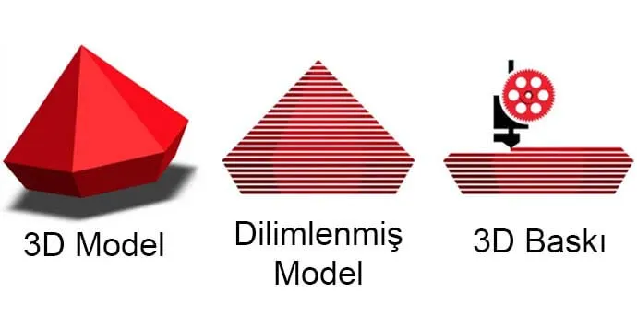
4- Nesneyi 3 Boyutlu Yazdırma
G-kodu dosyası daha sonra, istenen 3D nesneyi üretmek için katman üzerine katman şeklinde ardışık malzeme katmanlarını yerleştiren bir 3D yazıcıyı besler.

Slide 22
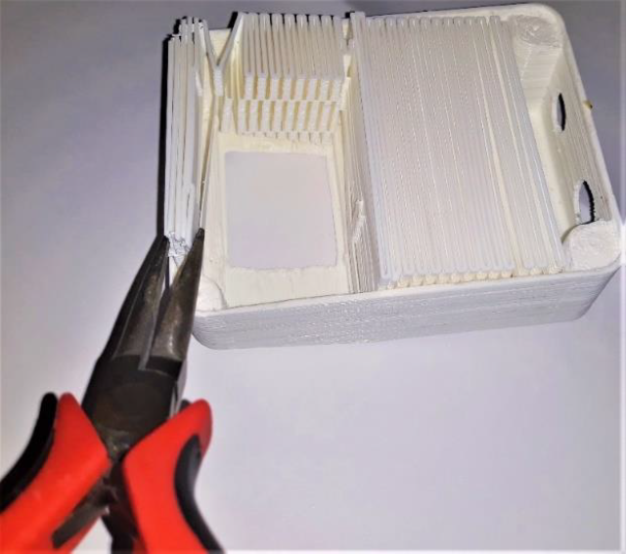
5- Parçayı Bitirmek
3 boyutlu yazdırılan nesneler, baskı tamamlandıktan sonra bazı ek işlemler gerektirebilir. Bu işlemler şunlardır:
1- Bıçak veya pense gibi aletler kullanılarak destek yapılarının çıkarılması
Destek yapılarının kaldırılması

Slide 23
2- Kenarların (parçanın tabanı etrafındaki tek katmanlı düz alan, bükülmeyi önlemek için kullanılır - aşağıdaki resme bakın) bir kesici pense veya kesici ile çıkarılması
Kenarların kaldırılması

Slide 24
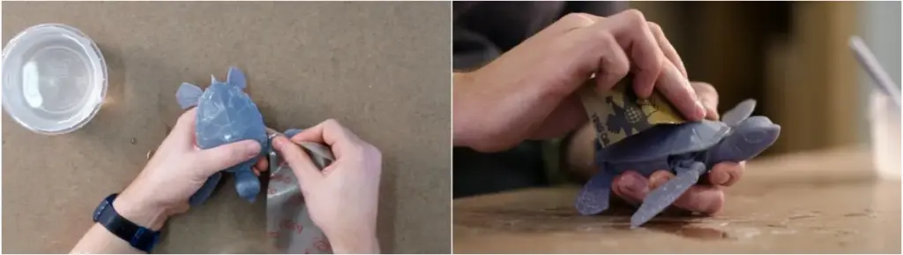
3- Zımparalama veya taşlama yoluyla parçanın yüzeyinin parlatılması
Zımparalama ve Parlatma

Slide 25
4- Katman çizgilerini eritmek ve 3 boyutlu yazdırılan nesnelere parlak bir görünüm vermek için buharla veya kimyasal düzeltme. Aseton genellikle PLA ve ABS ile basılmış nesneler için kullanılır.
Buhar yumuşatmadan önce ve sonra 3D yazdırılmış bir nesne.

Slide 26
5- Fırça, pistole veya sprey boyama
FDM parka boyama

Slide 27
6- Epoksi, metal vb. ile kaplama.
Altın kaplama 3 boyutlu baskılı parça.

Slide 28
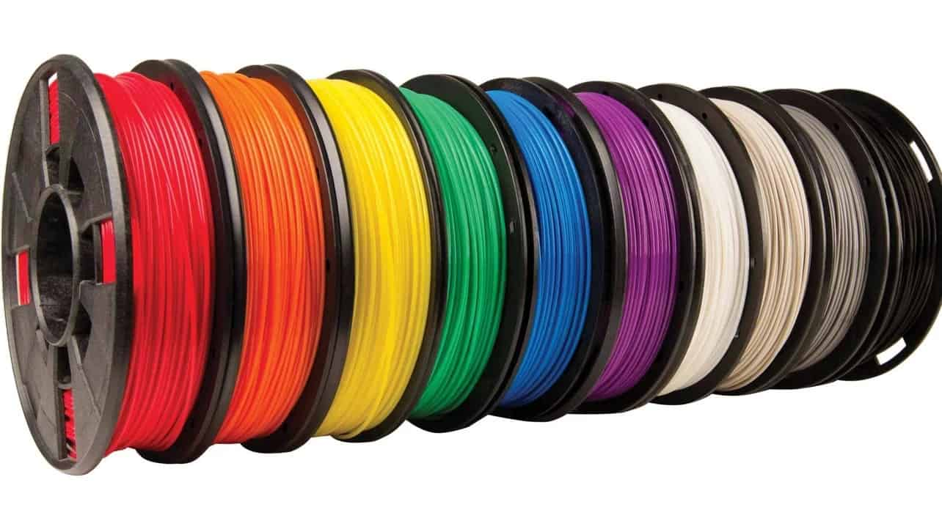
3 Boyutlu Yazıcılarda Kullanılan Hammadeler
3 boyutlu yazıcılar hammaddeyi eriterek katmanları üst üste yığarak, katmanlı imalat (Additive Manufacturing) teknolojisinden faydalanıp 3 boyutlu gerçek bir nesne oluşturuyor. Bu işlemde kullanılan hammaddelere Filaman (Filament) denilmektedir.

Slide 29
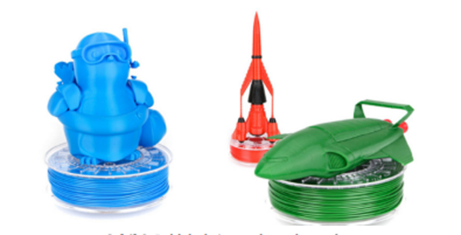
PLA
PLA (Polilaktik Asit) mısır nişastası bazlı bir çeşit bioplastiktir. Günümüzde sıkça tercih edilmesinin sebebi sağlığa herhangi bir zararının bulunmamasıdır. Geri dönüşümle gübre olarak da kullanılabilmektedir.
İdeal işleme sıcaklığı olarak 180-200 ̊C arası tavsiye edilmektedir.
PLA malzeme kullandığınız zaman eflatundan deniz mavisine kadar geniş bir renk seçeneğiniz bulunmaktadır.
PLA ürünler

Slide 30
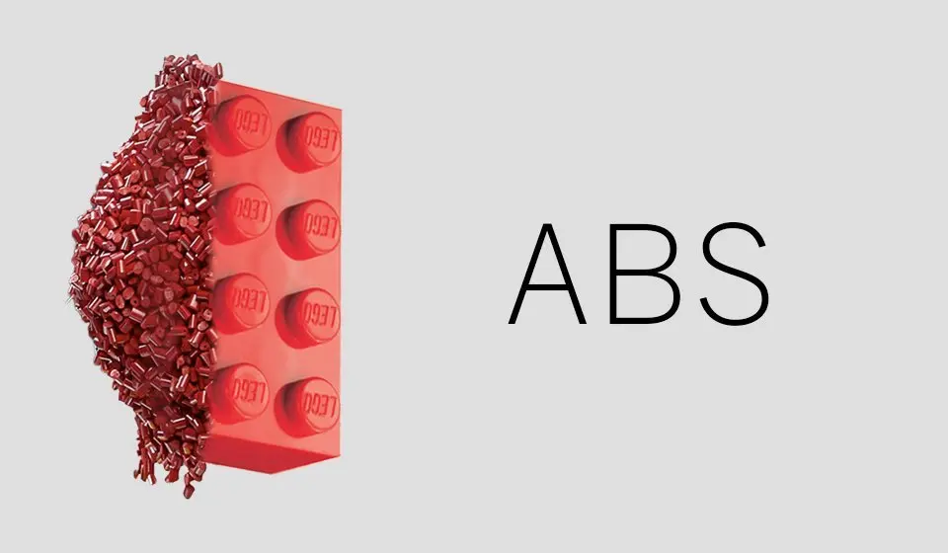
ABS
ABS (Akrilonitril bütadien stiren) petrol bazlı bir plastiktir. Isıtmalı platforma ihtiyaç duyan ABS baskı oldukça sağlamdır.
ABS’nin ideal baskı sıcaklığı 250-260 ̊C olup mat bir görünüme sahiptir. PLA gibi sıkça kullanılmaktadır.

Slide 31
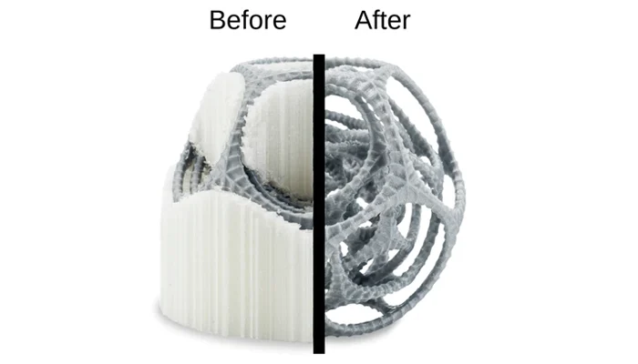
PVA
Baskı esnasında havada basılamayan nesneler için destek denilen yapılar oluşturulmaktadır.
PVA (Polivinil Alkol) sıvıda çözünme özelliğiyle günümüzde mevcut olan en iyi destek materyallerinden biridir. Sıcak veya soğuk suya atılıp çözünerek parçanızın desteklerden kurtulmasına yardımcı olur.

Slide 32
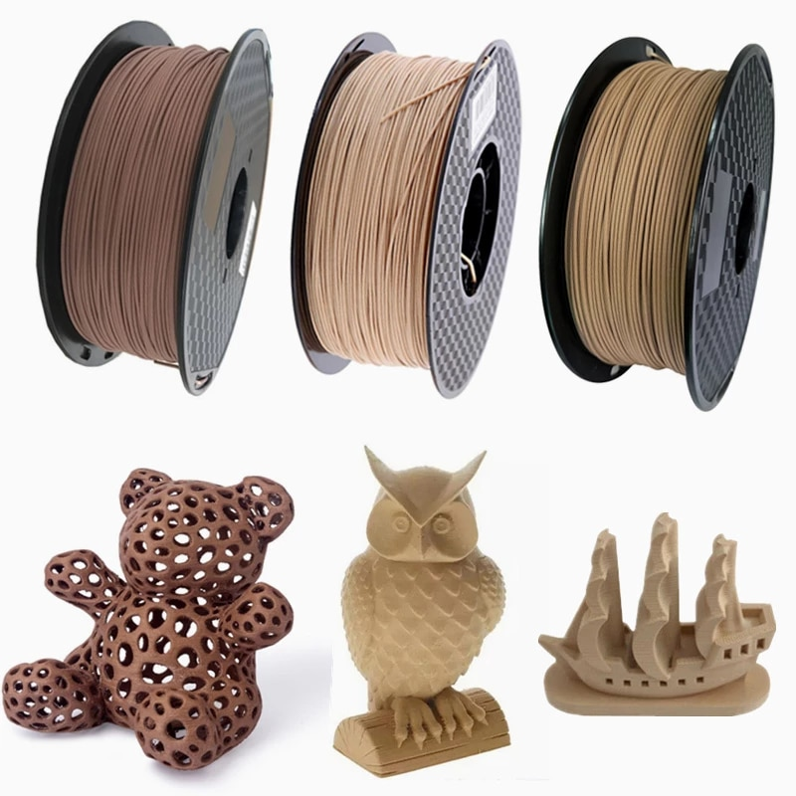
AHŞAP
Gerçek bir ahşap görünümü ve kokusu katmak için ahşap filament iyi bir seçimdir. Diğer termoplastik filamentler (ABS, PLA) gibi ahşap filament de benzer bir baskı sürecinden geçer.
Gerekli işleme ısısı 175-250 ̊C arasında değişir ve baskı hızı 20 mm/s’dir.

Slide 33
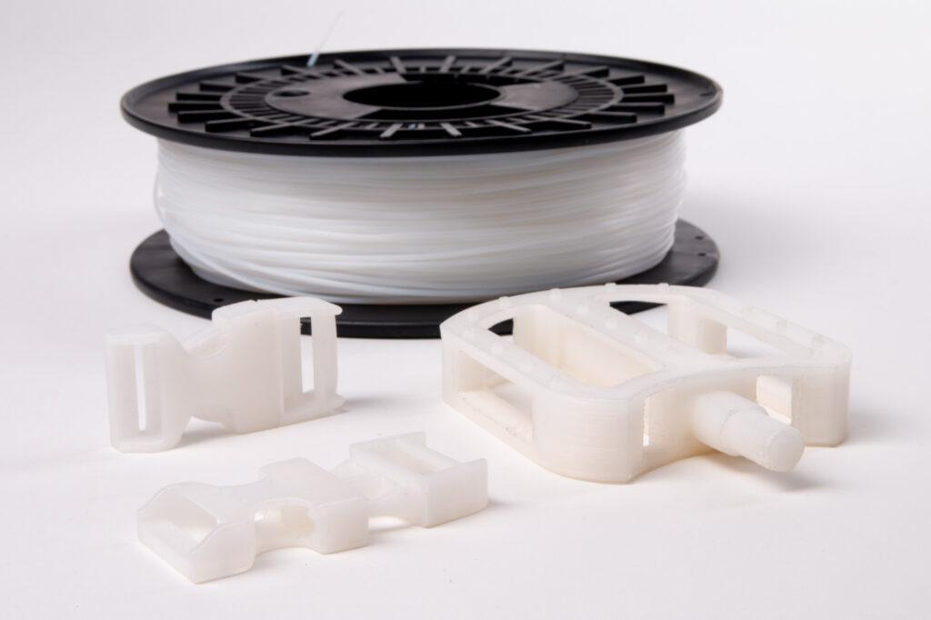
NAYLON
Naylon filament oldukça dayanıklı ve güçlü yapısıyla daha çok medikal alanda sıkça kullanılır.
En çok kullanılan filamentlere Nylon618 ve Nylon615 örnek verilebilir.

Slide 34
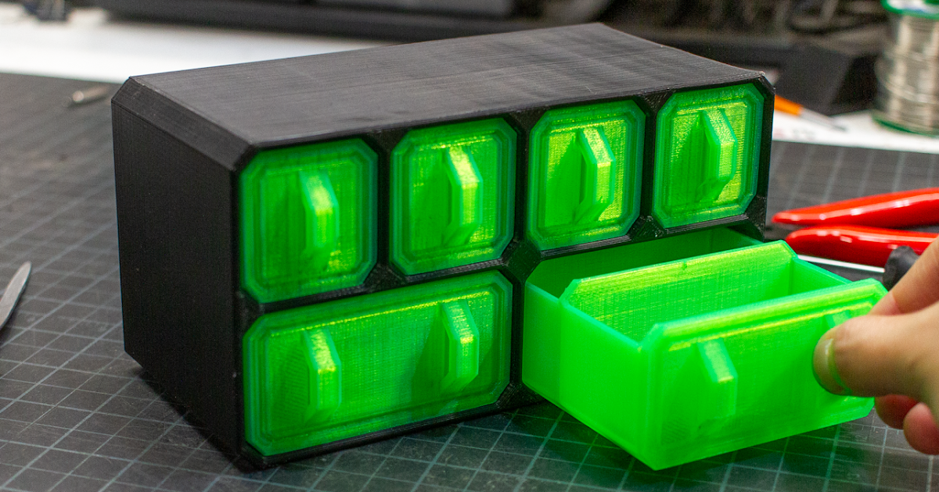
PET-PETG
PET kristalimsi ve renksiz bir hammaddedir. Isıtıldığında ve soğutulduğunda saydamlığı değişir.
PETG gibi modifikasyona uğramış versiyonu da mevcuttur. Baskı işlem sıcaklığı 160- 170 ̊C önerilmektedir.

Slide 35
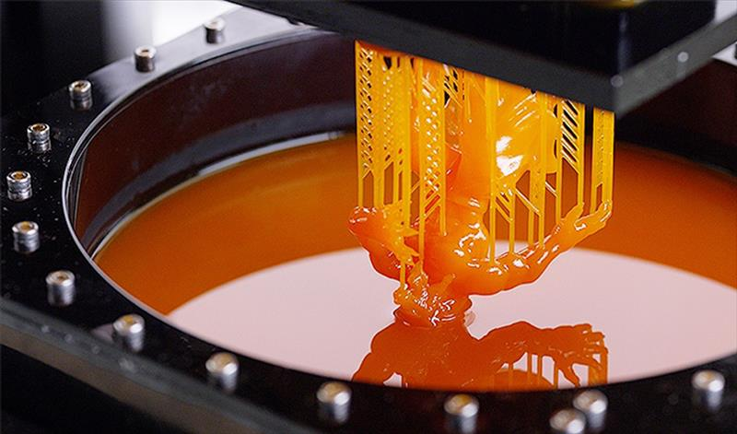
Sıvı Reçine (Resine)
Özellikle Stereolithography (SLA) adı verilen bir 3D baskı tekniğinde sıvı reçineler, kullanılmaktadır.
Ayrıntı konusunda üst düzey bir kalite sunmasına rağmen maliyeti yüksektir.
Sıvı reçine kuyumculuk, mimarlık ve dişçilik sektörlerinde sıkça kullanılmaktadır.

Slide 36
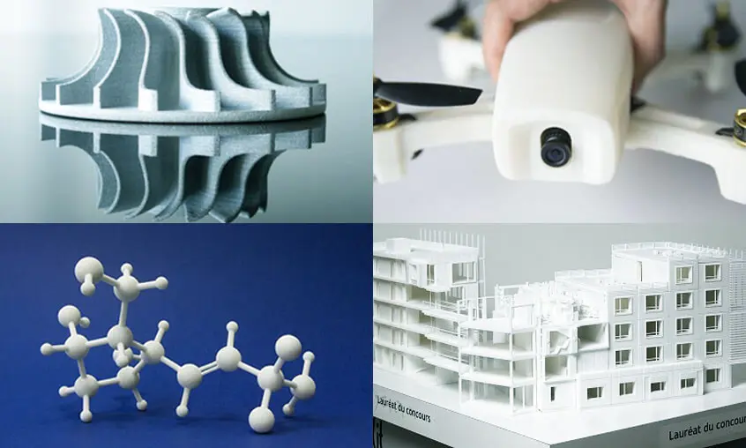
3 Boyutlu Baskı Uygulamaları
3 boyutlu baskının eğitimden sanayiye kadar çeşitli sektörlerde ve prototiplerden yedek parça yönetimine kadar pek çok alanda birçok uygulaması vardır.
FDM teknolojisi, hobi kullanımı ve eğitim için favori olmakla birlikte bazı profesyonel alanlarda da kullanılmaktadır.

Slide 37
Eğitim
Ana uygulamalar şunlardır:
Eğitimcilere 3 boyutlu yazdırma hakkında bilgi verme.
Öğrencilere 3 boyutlu baskıyı öğretmek ve 3 boyutlu baskı becerilerini geliştirmek.

Slide 38
Öğretim sırasında 3 boyutlu baskıyı bir destek teknolojisi olarak kullanma.
Öğrenmeye yardımcı olan eserler üretmek için 3 boyutlu yazıcıyı kullanma. 3 boyutlu baskılı eserler şu anda anatomi, kimya, matematik, yer bilimleri, fizik, zooloji ve diğer birçok alanda öğretimi desteklemek için kullanılmaktadır.
Fizik öğretimi için 3 boyutlu yazdırılmış eserler

Slide 39
Anatomi öğretimi için 3D yazdırılmış eserler

Slide 40
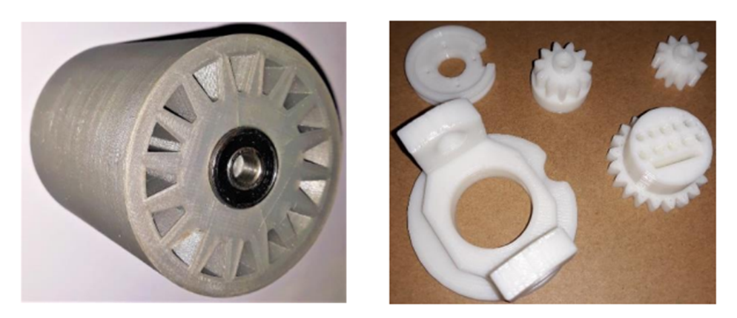
Prototipleme ve Üretim
3 boyutlu yazıcı'nın esnekliği ve çok yönlülüğü, onu küçük ölçekli üretim ve prototipleme için ideal hale getirir.
Geleneksel üretime özgü kalıpların, aparatların veya diğer özel aletlerin başlangıç maliyetini gerektirmediğinden, 3 boyutlu yazıcı prototipleri, benzersiz parçaların veya küçük partilerin üretimi için çok uygundur.
Otomotiv, tıbbi ekipman ve havacılık gibi endüstriler, hem prototip oluşturma hem de işlevsel parça üretimi için kapsamlı bir şekilde 3 boyutlu yazıcı kullanmaktadır.
3 boyutlu yazıcı tarafından oluşturulan prototip ve parçalar

Slide 41
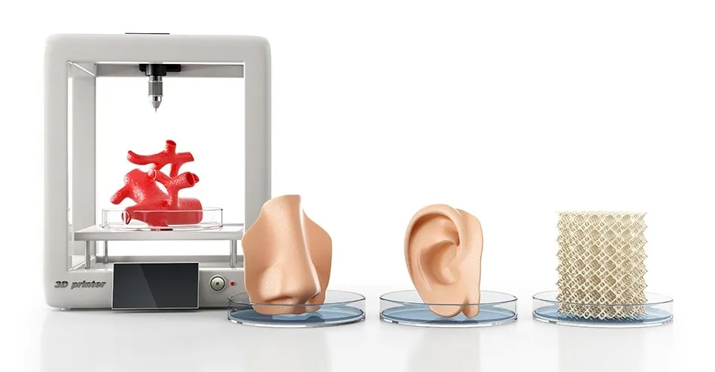
TIP
Tıp, 3 boyutlu yazıcı'dan en çok yararlanan sektörlerden biridir.
Uygulamalar arasında protez, ölçüye göre implantlar, ortodontik parçalar, kişiye özel ilaçlar veya biyo-baskılı organları sayabiliriz.

Slide 42
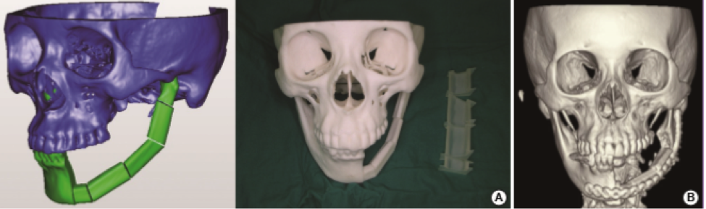
Doktorlar, tedaviyi planlamak ve ameliyatları görselleştirmek, planlamak ve uygulamak için hastaların vücut bölümlerinin veya organlarının 3 boyutlu yazdırılmış modellerini kullanmaktadır.
Günümüzde 3 boyutlu yazıcı, protez eller, yapay kalça eklemleri veya diş kronları ve köprüler gibi tıbbi cihazların üretiminde rutin olarak kullanılmaktadır.

Slide 43
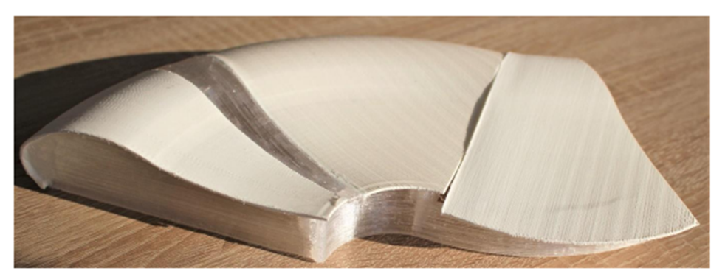
İnşaat ve Mimarlık
3 boyutlu yazıcı, mimarlara büyük yaratıcı fırsatlar sunar ve mimarî model yapma şeklini tamamen değiştirir.
3 boyutlu yazdırılan modeller, geleneksel modellere göre çok daha az emek gerektirir ve daha az zaman alır, bu da ucuz değişikliklere ve yinelemelere olanak sağlar.
3 boyutlu yazıcı ile yapılmış mimari model

Slide 44
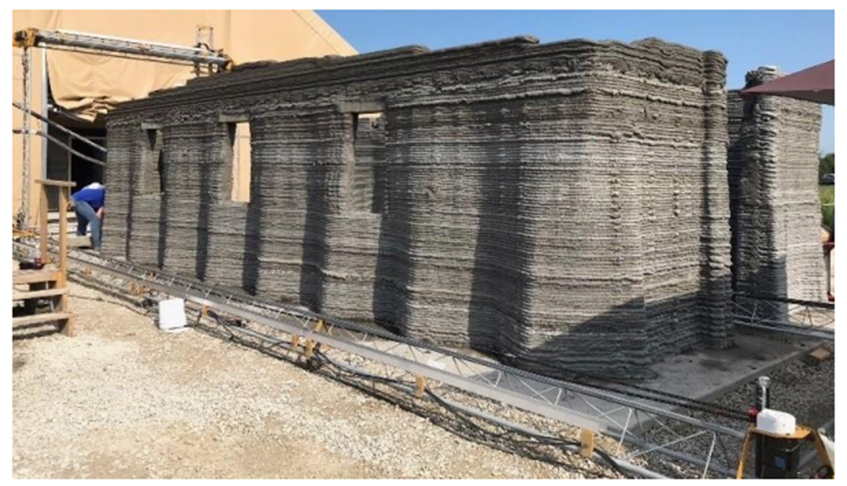
3 boyutlu yazıcı ayrıca çeşitli bina ve köprülerin inşası için kullanılmaktadır.
Bu durumlarda, 3 boyutlu yazıcılar beton, mum, köpük ve polimerler gibi malzemeler kullanmaktadırlar.
Ana avantajlar, tasarım evrimi, daha hızlı inşaat, daha düşük işçilik maliyetleri ve daha az atık ile ilgilidir.
3 boyutlu basılmış bir bina

Slide 45
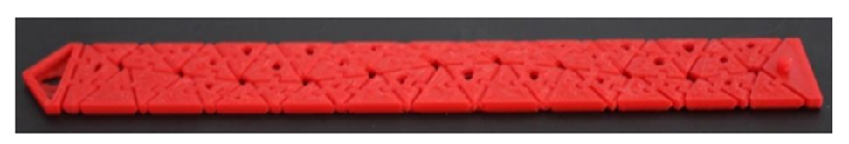
Sanat, Mücevher ve Moda
Karmaşık şekiller ve geometriler yaratma kabiliyeti nedeniyle, 3 boyutlu yazıcı büyük yaratıcılık özgürlüğü sağlar.
Tasarımcılar, kuyumcular ve sanatçılar tarafından giderek daha fazla benimsenmektedir.
3 boyutlu yazıcı sayesinde çeşitli tasarımları kolayca denemek ve geleneksel yöntemlerden çok daha ucuza özgün, ve kişiye özel parçalar üretmek mümkündür.
Mükemmel nesneler elde etmek için plastik, seramik, altın veya platin gibi malzemeler 3 boyutlu olarak basılabilir.
3 boyutlu basılmış bilezik

Slide 46
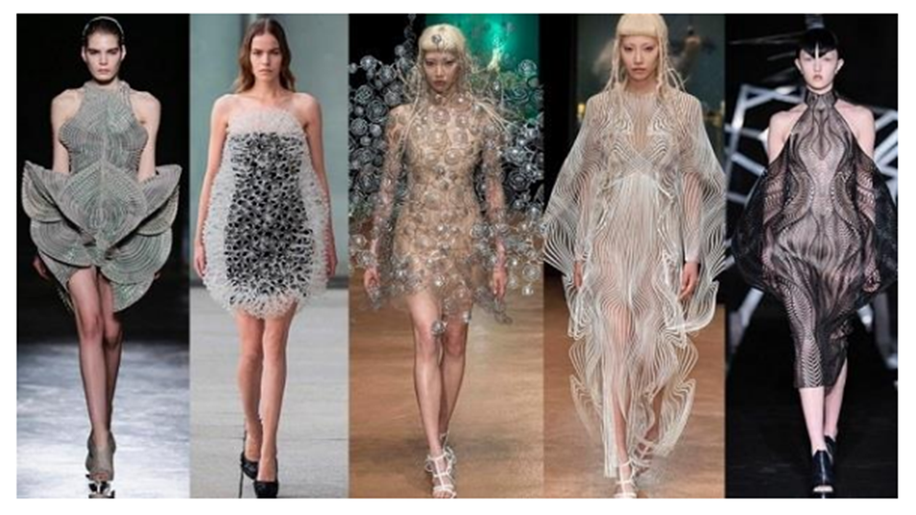
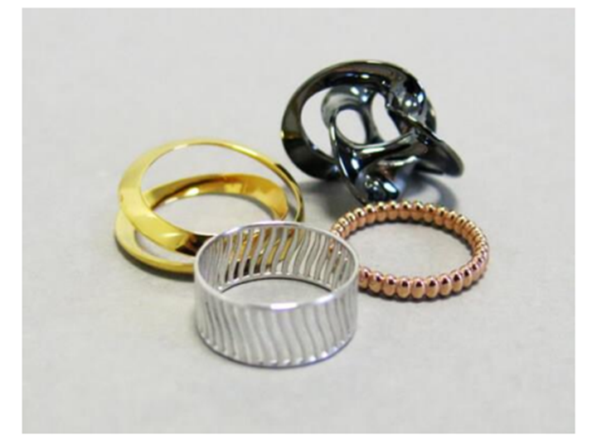
3 boyut baskılı moda
3 boyutlu baskılı takılar

Slide 47
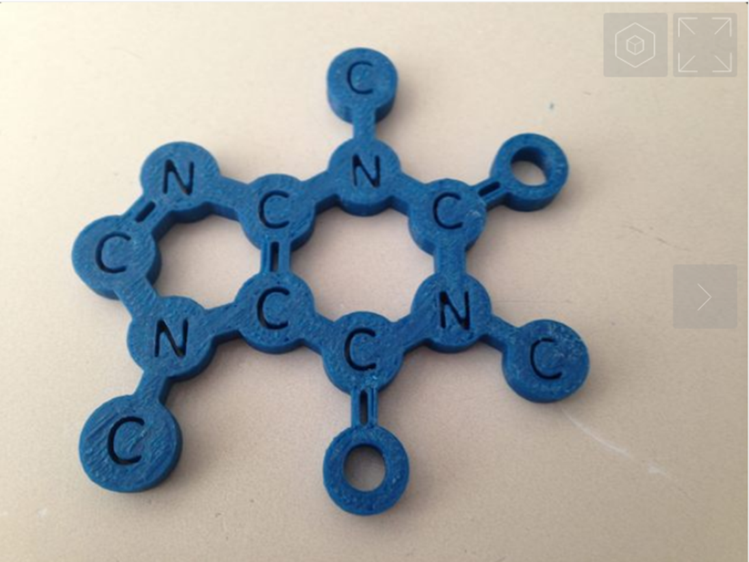
Örnek Uygulamalar
Link: https://www.thingiverse.com/thing:618654/files

Slide 48
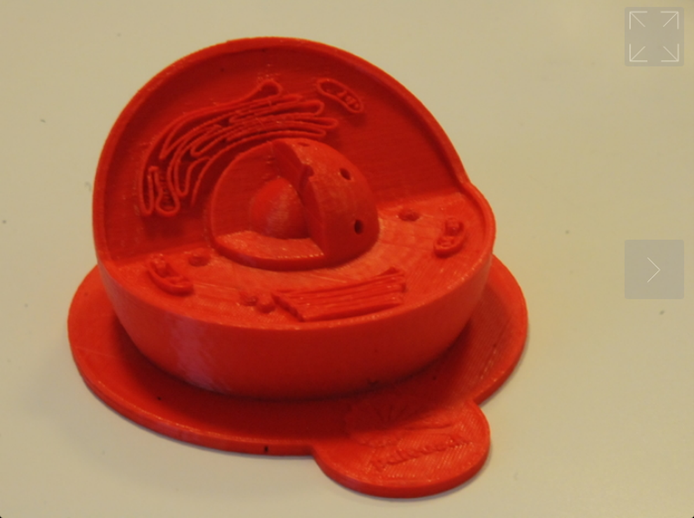
Link: https://www.thingiverse.com/thing:689381/files

Slide 49
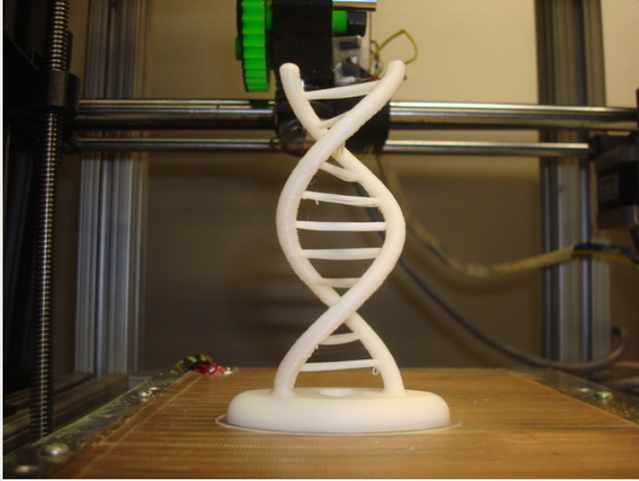
Link: https://www.thingiverse.com/thing:10398

Slide 50
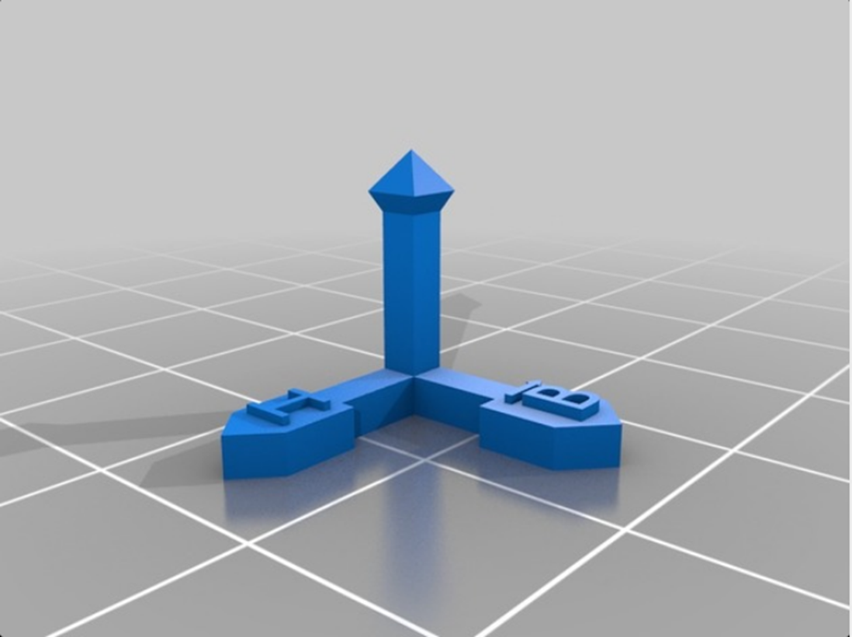
Link: https://www.thingiverse.com/thing:3248380

